Slide 1
Sistema Almoxarifado

Slide 2
Requisição

Slide 3
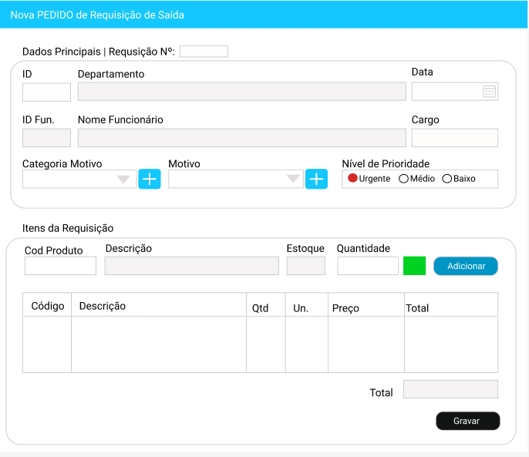
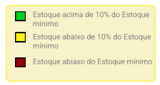
Wireframe
Ao colocar o mouse sobre a imagem do status deve ser exibido o Tooltip

Slide 4
Regras Requisição
RN | Localização | Especificação
RN01 | Tela Requisição > Campos | Todos os campos são obrigatórios, com exceção dos campos: [Nome Funcionario] Ao clicar no botão gravar (final da página) Sistema deve verificar se existe campos obrigatórios e não preenchidos. Se existir, esses campos devem ficar com a cor de fundo vermelha.
RN02 | Tela Requisição > Campos | Ao entrar dentro de um campo o fundo deve ficar com a cor verde.
RN03 | Tela Requisição > Campos | Os campos ID, [Quantidade] só devem aceitar valores inteiros.
RN04 | Tela Requisição > Categoria Motivo | Ao carregar a tela os dados da Categoria Motivo devem ser carregados da API. Atenção: Para simular crie dados fakes em um arquivo dados.js dentro da pastas scripts.

Slide 5
Regras Requisição
RN | Localização | Especificação
RN05 | Tela Requisição > Motivo | Todo motivo está atrelado a uma Categoria de Motivo. Ao alterar os dados de uma categoria do motivo o campo motivo deve exibir somente os motivos da categoria selecionada. Se a categoria não estiver nenhum motivo correspondente o campo [MOTIVO] deve ficar desabilitado e com a cor de fundo cinza.
RN06 | Tela Requisição > [ ID] [Departamento] | Ao digitar um código no campo [ID] e esse existe na base de dados ou API o sistema deve exibir a descrição do departamento no campo Departamento. Se ao digitar um código, o mesmo não existir, logo a descrição deverá está vazia do campo Departamento.
RN07 | Tela Requisição > [ ID Fun] [Nome Funcionario] | Ao digitar um código no campo ID Func e esse existe na base de dados ou API o sistema deve exibir o nome do funcionário no campo [Nome Funcionario]. Se ao digitar um código, o mesmo não existir, logo o campo [Nome Funcionario] fica vazio.

Slide 6
Regras Requisição
RN | Localização | Especificação
RN08 | Tela Requisição > [ ID] [Descricao Produto] [Estoque] | Ao digitar um código no campo Cod Produto e esse existe na base de dados ou API o sistema deve exibir o nome do Produto e no campo [Estoque] a quantidade de itens em seu estoque. Se o código não existir, os campos Descrição do Produto e Estoque devem ficar em brancos.
RN09 | Tela Requisição > Campo [Quantidade] | Campo quantidade só é habilitado, depois que um produto for localizado e quantidade em estoque for maior que zero.
RN10 | Tela Requisição > Campo [Quantidade] | O campo Quantidade só deve aceitar valores inteiros maior que zero.
RN11 | Tela Requisição > Botão Gravar | O botão gravar só deve ficar ativo depois que o valor da quantidade informada for maior que zero e se a quantidade for menor ou igual ao valor exibido no estoque.

Slide 7
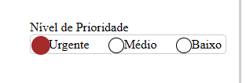
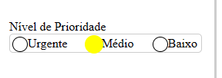

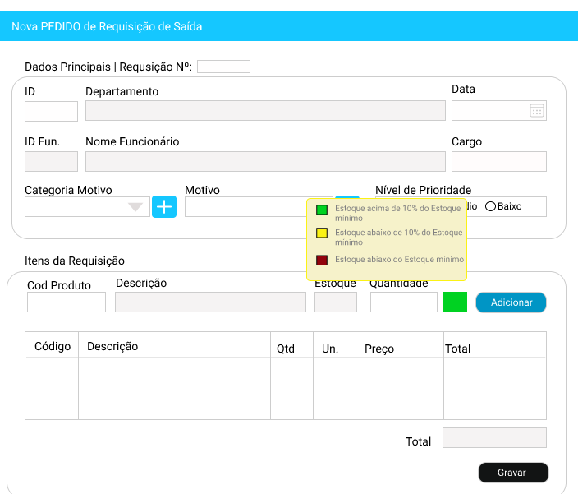
Regras Requisição
RN | Localização | Especificação
RN12 | Tela Requisição > Nivel Prioridade | Ao marcar um nível de prioridade esse deve mudar a cor conforme exemplo abaixo:
RN13 | Tela Requisição > Elemento Status Estoque | O elemento Status Estoque é o retângulo exibido ao lado do campo quantidade e deve ficar com as cores a seguir e conforme legenda.

Slide 8
Regras Requisição
RN | Localização | Especificação
RN14 | Tela Requisição > Status Estoque > ToolTip | Ao colocar o mouse sobre o elemento Status Estoque (retângulo) deve ser exibido a legenda a seguir.

Slide 9
Casos de testes

Slide 10
Link Api: https://splendorous-starlight-c2b50a.netlify.app/

Slide 11
RN01: Tela Requisição > Campos
CT: Validar a obrigatoriedade de alguns campos (com exceção do campo: Nome Funcionário)
Resultado esperado: Todos os campos devem ser preenchidos obrigatoriamente, a única exceção deve ser o campo: ”Nome Funcionário”. Se os campos obrigatórios não forem preenchidos, eles devem ficar com os fundos vermelhos e alertar o usuário da sua obrigatoriedade. Se todos forem preenchidos, deve adicionar normalmente.
Pré- condição: Tela do almoxarifado deve estar aberta.
Ação | Resultado esperado
1 - Clicar nos campos do almoxarifado | O campo deve ficar disponível para o preenchimento
2 - Preenche-los com as informações correspondentes | Os campos preenchidos
3 - Clicar em adicionar após preencher os campos obrigatórios | As informações devem ser adicionadas sem problemas

Slide 12
RN02: Tela Requisição > Campos
CT: Ao usuário clicar nos campos, ele devem ficar verdes
Pré- condição: Tela do almoxarifado deve estar aberta, e os campos devem ser clicados
Ação | Resultado esperado
1 - Clicar nos campos do almoxarifado | O campo deve ficar com o fundo verde

Slide 13
RN03: Tela Requisição > Campos
CT: Os campos :”ID” e “Quantidade” só podem receber valores inteiros;
Pré- condição: Tela do almoxarifado deve estar aberta
Ação | Resultado esperado
1 - Clicar nos campos ID e Quantidade, e preenche-lo | Se for preenchido com valor inteiro, deve ser adicionado sem problemas, caso seja preenchido com algo distinto, fundo deve ficar vermelho e informar o erro
2 - Clicar em adicionar após preencher os campos da forma correta | As informações devem ser adicionadas sem problemas

Slide 14
RN04: Tela Requisição > Categoria Motivo
CT: Ao carregar a tela os dados da Categoria Motivo devem ser carregados da API.;
Pré- condição: Tela do almoxarifado deve estar aberta
Ação | Resultado esperado
1 - Clicar no campo :“Motivo” | Os dados devem automaticamente preencher esse campo com as informações salvas

Slide 15
RN05: Tela Requisição > Motivo
CT: Ao alterar os dados de uma categoria do motivo, o campo motivo deve ser alterado e exibir os motivos da categoria que foi informada, se o campo da categoria não for preenchido, o campo motivo deve ficar desabilitado e com a cor de fundo cinza;
Pré- condição: Tela do almoxarifado deve estar aberta
Ação | Resultado esperado
1 - Clicar no campo :“Categoria Motivo” | Os dados devem automaticamente preencher o campo :”Motivo” a partir dos motivos da categoria informada

Slide 16
RN06: Tela Requisição > [ ID] [Departamento]
CT: Ao digitar um id no campo [ID] e esse existe na base de dados ou API o sistema deve exibir a descrição do departamento no campo Departamento. Se ao digitar um código, o mesmo não existir, logo a descrição do campo Departamento deverá está vazia.
Pré- condição: Tela do almoxarifado deve estar aberta
Ação | Resultado esperado
1 - Clicar no campo :“ID” | O campo ficar habilitado;
2 – Informar um id | Se o id informado existir na base de dados, o campo Departamento deve ser preenchido automaticamente com a descrição do departamento. Se o id não existir, a descrição deve ficar vazia

Slide 17
RN07: Tela Requisição > [ ID Fun] [Nome Funcionário]
CT: Ao digitar um código no campo ID Func e esse existe na base de dados o sistema deve exibir o nome do funcionário no campo: Nome Funcionário. Se ao digitar um código, o mesmo não existir, logo o campo deve fica vazio.
Pré- condição: Tela do almoxarifado deve estar aberta
Ação | Resultado esperado
1 - Clicar no campo :“ID Func ” | O campo ficar habilitado;
2 – Informar um id | Se o id do funcionário existir, os dados devem automaticamente preencher o campo :” Nome Funcionário”. Se não, o campo deve ficar vazio

Slide 18
RN08: Tela Requisição > [ ID] [Descricao] [Estoque]
CT: Ao digitar um código no campo Cod Produto e esse existe na base de dados, o sistema deve exibir o nome do produto no campo [Descrição] a quantidade de itens no campo [Estoque] referentes aquele determinado código. Se o código não existir, os campos Descrição e Estoque devem ficar em brancos;
Pré- condição: Tela do almoxarifado deve estar aberta
Ação | Resultado esperado
1 - Clicar no campo :“Cod.Produto” | O campo ficar habilitado;
2 – Informar um código | Se o código existir, o sistema deve exibir o nome do produto no campo [Descrição] a quantidade de itens no campo [Estoque] referentes aquele determinado código;

Slide 19
RN09: Tela Requisição > Campo [Quantidade]
CT: Campo: Quantidade só é habilitado, depois que um produto for localizado a partir do código, e quantidade em estoque for maior que zero;
Pré- condição: Tela do almoxarifado deve estar aberta
Ação | Resultado esperado
1 - Clicar no campo :“Cod.Produto” | O campo ficar habilitado;
2 – Informar um código | O sistema deve habilitar o campo: Quantidade apenas se o código do produto existir e a quantidade dele em estoque for maior que zero;

Slide 20
RN10: Tela Requisição > Campo [Quantidade]
CT:O campo: Quantidade só aceita valores inteiros maior que zero.;
Pré- condição: Tela do almoxarifado deve estar aberta
Ação | Resultado esperado
1 - Clicar no campo :“Quantidade” | O campo ficar habilitado;
2 – Informar um valor | Se o valor informado for igual aa zero ou maior, o sistema deve aceitar. Se não, o valor não deve aparecer no campo;

Slide 21
RN11:Tela Requisição > Botão Gravar
CT:O botão gravar só deve ficar ativo depois que o valor da quantidade informada for maior que zero e se a quantidade for menor ou igual ao valor exibido no estoque;
Pré- condição: Tela do almoxarifado deve estar aberta
Ação | Resultado esperado
1 - Clicar no campo :“Cod.Produto” | O campo ficar habilitado e se o código existir, preencher os campos: “Descrição” e “Estoque”. Se não, os campos devem ficar vazios;
2 - Preencher os campos: “Descrição”, “Estoque” e a “Quantidade” | O campo: “Quantidade” deve ter valores menores ou iguais ao valor preenchido ou exibido no campo: "Estoque”;
3 – Checar o botão: “Gravar” | Ele só deve ficar ativo se o valor da quantidade informada for maior que zero, e se a quantidade for menor ou igual ao valor exibido no estoque;

Slide 22
RN12:Tela Requisição > Nivel Prioridade
CT: As cores do nível de prioridade devem mudar ao serem marcados, para: vermelho em urgente, amarelo para médio, e verde para baixo;
Pré- condição: Tela do almoxarifado deve estar aberta
Ação | Resultado esperado
1 - Clicar em: “Urgente”, no campo :“Nível de Prioridade” | A cor deve ser mudada para vermelho
1 - Clicar em: “Médio”, no campo :“Nível de Prioridade | A cor deve ser mudada para amarelo
1 - Clicar em: “Baixo”, no campo :“Nível de Prioridade | A cor deve ser mudada para verde

Slide 23
RN13:Tela Requisição > Elemento Status Estoque
CT: O elemento Status Estoque é o retângulo exibido ao lado do campo quantidade e deve ficar com as cores a seguir e conforme legenda;
Pré- condição: Tela do almoxarifado deve estar aberta
Ação | Resultado esperado
1 - Clicar no campo :“Cod.Produto” e coloque o id 1 | A cor do Status Estoque deve ser mudada para verde
2 - Clicar no campo :“Cod.Produto” e coloque o id 2 | A cor do Status Estoque deve ser mudada para amarela
3 - Clicar no campo :“Cod.Produto” e coloque o id 3 | A cor do Status Estoque deve ser mudada para vermelha

Slide 24
RN14:Tela Requisição > Status Estoque > ToolTip
CT: Ao colocar o mouse sobre o elemento Status Estoque (retângulo) deve ser exibido as legendas:
- Verde: Estoque acima de 10% do Estoque mínimo
- Amarelo: Estoque abaixo de 10% do Estoque mínimo
- Vermelho: Estoque abaixo do Estoque mínimo;
Pré- condição: Tela do almoxarifado deve estar aberta
Ação | Resultado esperado
1 – Passar o mouse sobre o Status Estoque | Exibir a legenda com suas respectivas cores e textos;

